Slide 1
H5及JS全栈开发

Slide 2
安装的软件、课程地址
NodeJs: http://nodejs.cn/
Webstorm: http://www.jetbrains.com/webstorm/
Git: http://git-scm.org/
Chrome/Firefox 浏览器
https://github.com/johnyu66

Slide 3





Douglas Crockford

Slide 4
Write Well

Slide 5
盛筵
HTML 5 https://www.w3.org/TR/html5/
DOM 3/BOM
ECMAScript 6(ES2015)/7/8
https://www.ecma-international.org/ecma-262/6.0/
JavaScript
CommonJS(AMD,CMD,ES6模块系统)
PWA（Progressive Web Apps）
Native

Slide 6
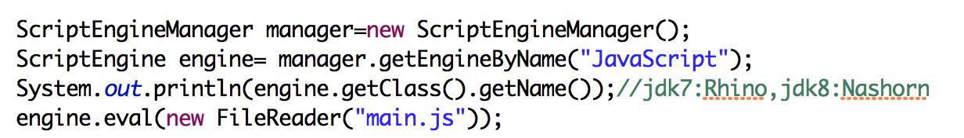
向光的生长：
运算平台：
浏览器端：Edge的新js引擎,V8
本地端：JVM上的Rhino、Linux/Unix上安装Chrome的V8引擎
云平台：JS API
代码书写方式
Backbone、React、Angular,VueJS前端框架的出现
CoffeeScript、TypeScript,Dart的出现
ES6的标准化
效率：
http://jsLinux.org
3D引擎的JS接口

Slide 7
新焦点：
职位：JS全栈型工程师、大前端工程师
技能：M（Mongo）E(Express)A(Angular)N(Node)
效率：单兵管理成本！
性能：Data-Intensive Real-Time

Slide 8
开发工具选型
Vim/Emacs
Eclispe
Bracks/Sublime/Atom/VSCode
WebStorm

Slide 9
ECMAScript标准
语言定位为：“函数式编程的”，“面向对象的”，“动态的”，”事件驱动的”、 “脚本语言（宿主）”！
语言规定了“标准库”
经历了：3、5、6(ES2015)标准
ES6中加入了：let、class、promise，模块化等，使其向着“正规化”迈进
目前被广泛使用的标准为ES5（部分）

Slide 10

HTTP[S]/HTML5Tag

Slide 11
HTTP 1.X

Slide 12
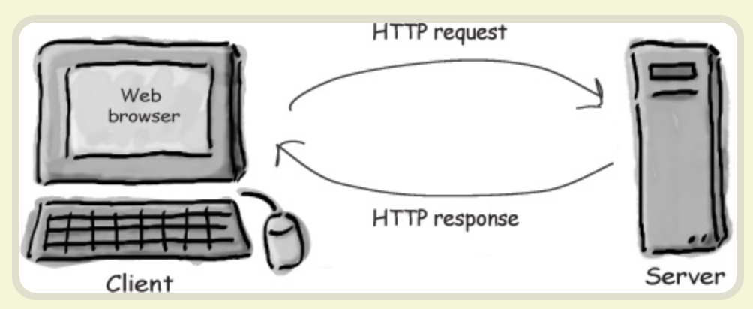
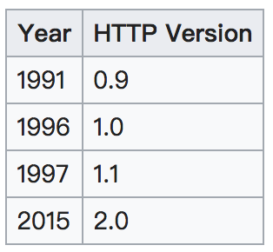
HTTP
TCP之上
以请求响应方式工作

Slide 13
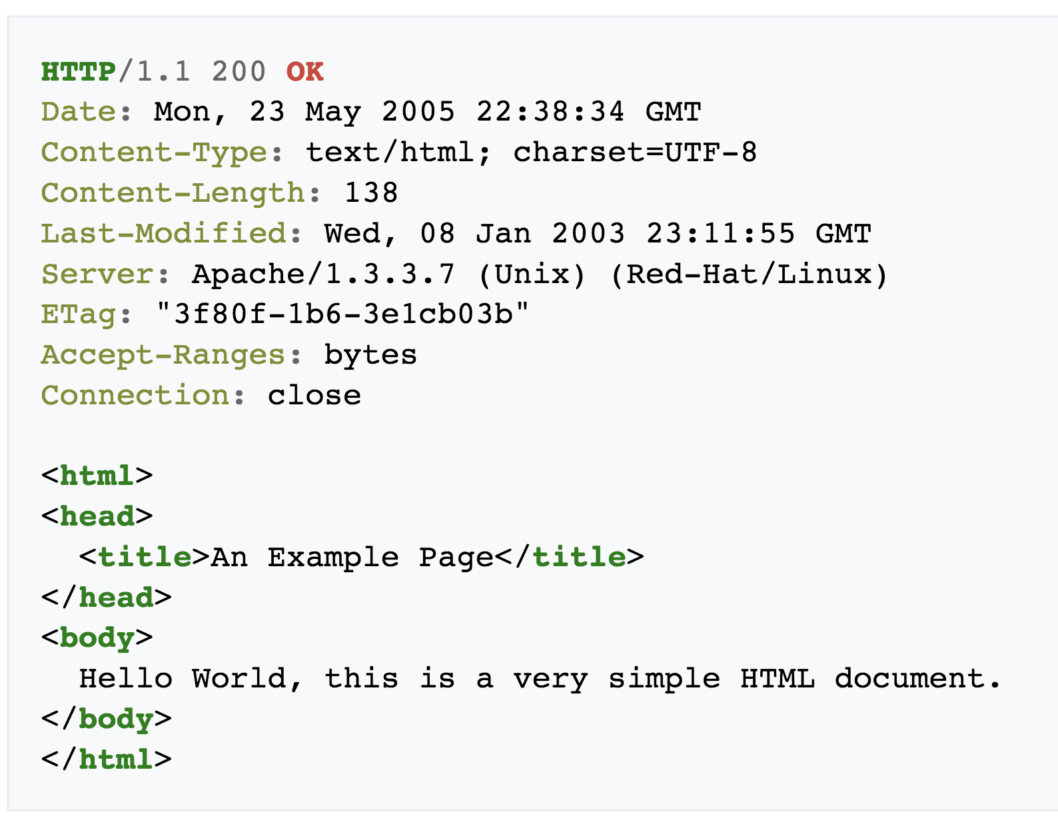
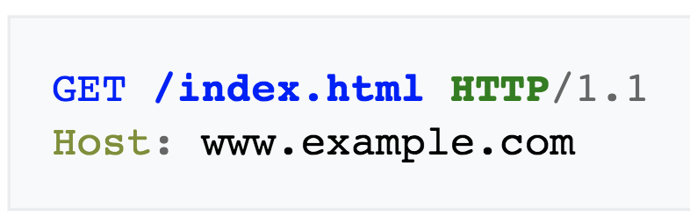
Request-Response

Slide 14
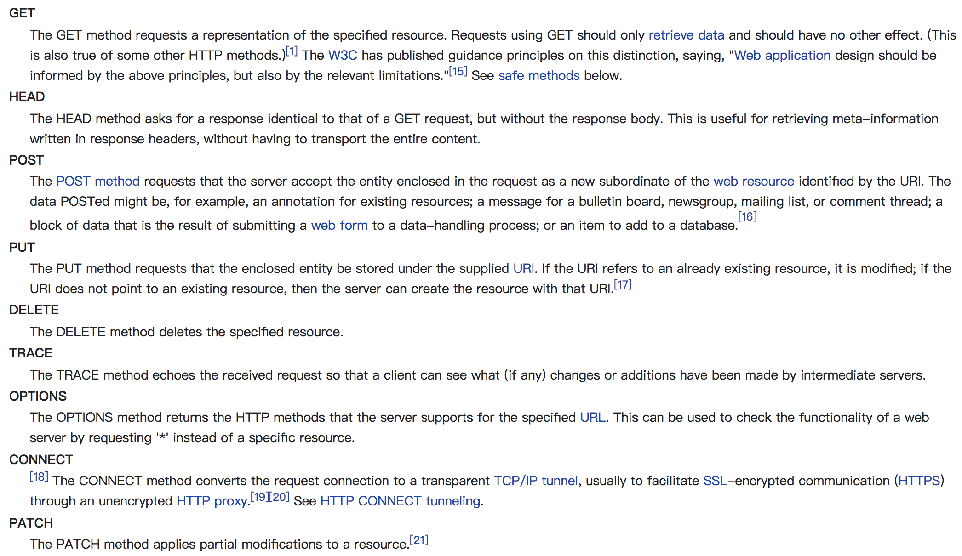
Request Methods

Slide 15
Status Code
Informational 1XX
Successful 2XX
Redirection 3XX
Client Error 4XX
Server Error 5XX

Slide 16
Request message
A request line
Request header fields
An empty line.
An optional message body.
The request line and other header fields must each end with <CR><LF>

Slide 17
Response message
A status line which includes the status code and reason message
Response header fields
An empty line.
An optional message body.

Slide 18
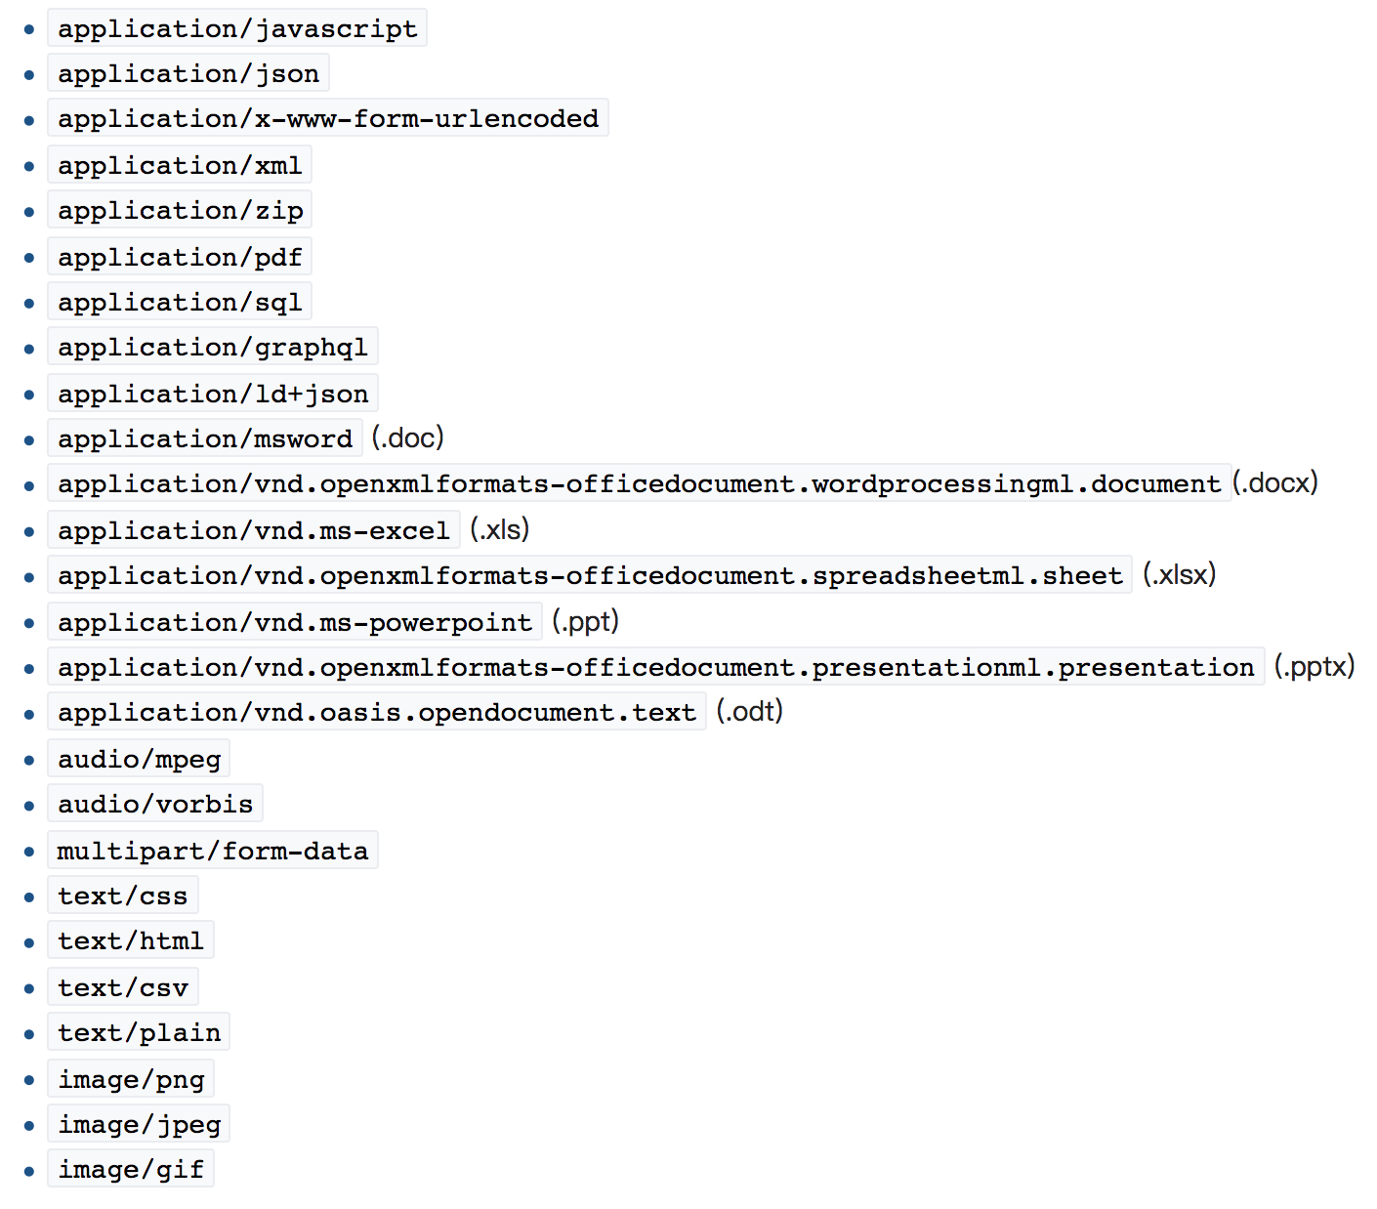
有关MIME
request中的Accept:
response中的Content-Type:
表示消费和生产的数据类型（MIME）

Slide 19
HTTP 1.1 (1999)
默认为:Connection: keep-alive
TCP在无活动情况下，自动关闭（最好加入Connection: close）
管道机制:同时发送多个请求，但响应还是排队到达，此时的响应就需要加入Content-Length: 3495，以区别响应数据边界
stream模式的加入：使用Transfer-Encoding: chunked(见下页图)，此方式比Content-Length的buffer模式，更具备效率。
Host头的加入：Host: www.example.com，这样可以让一个主机具备多个域名（虚拟主机）

Slide 20
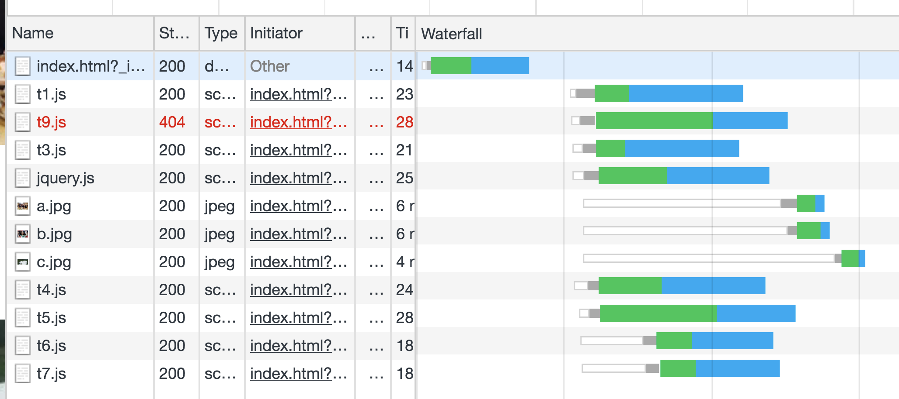

Slide 21
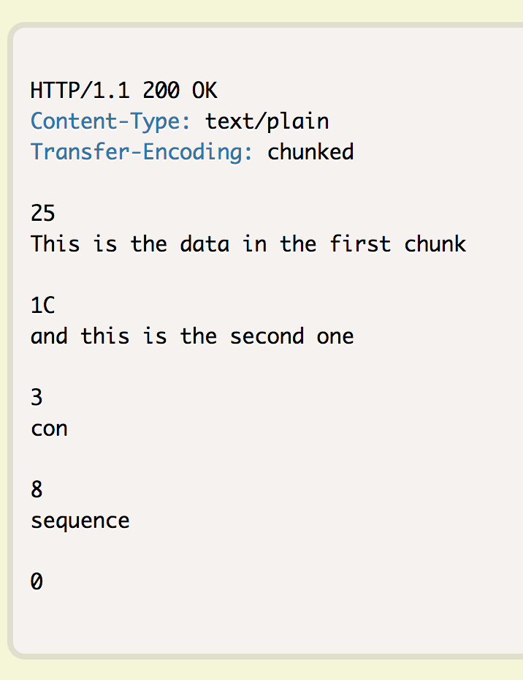

Slide 22
HTTP 2

Slide 23
HTTP 2 (2015)
Binary instead of Textual
Multiplexing - Multiple asynchronous HTTP requests over a single connection
Header compression using HPACK
Server Push - Multiple responses for single request
Request Prioritization
Security

Slide 24
HTTPS

Slide 25
HTTPS
风险：
窃听风险（eavesdropping）
篡改风险（tampering）
冒充风险（pretending）
对策：
所有信息都是加密传播，第三方无法窃听。
具有校验机制，一旦被篡改，通信双方会立刻发现。
配备身份证书，防止身份被冒充。

Slide 26
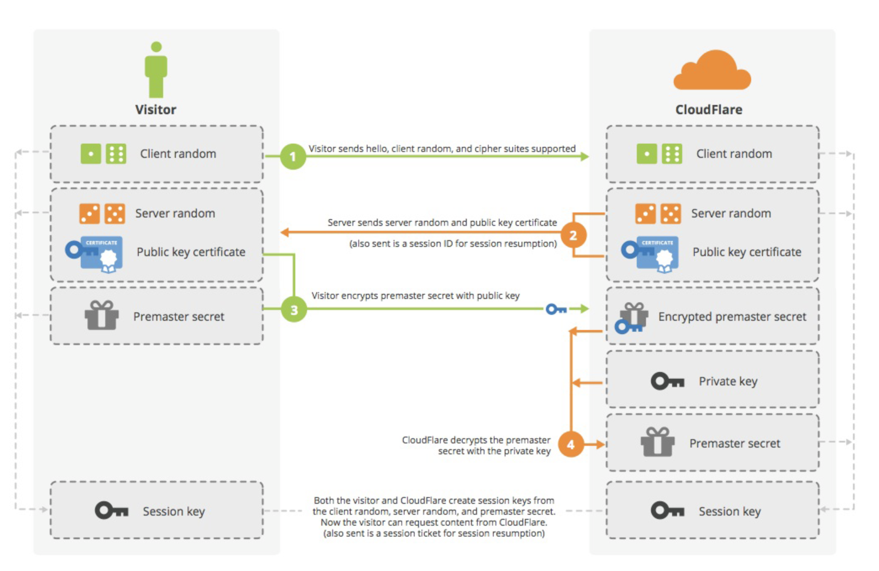

Slide 27
HTML5

Slide 28
总体认识
语义化标签：比如 article、footer、header、nav、section,code
新的表单控件，比如 calendar、date、time、email、url、search
增加了更多的事件:window.onerror,formfield.oninput
用于绘画的 canvas 元素
用于媒介回放的 video 和 audio 元素
对本地离线存储的更好的支持

Slide 29
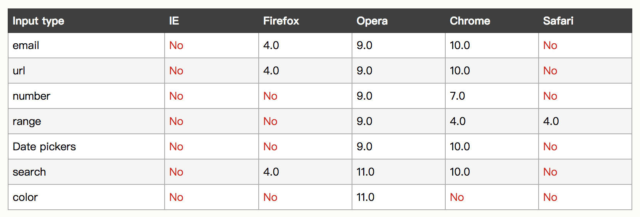
关于Input标签

Slide 30
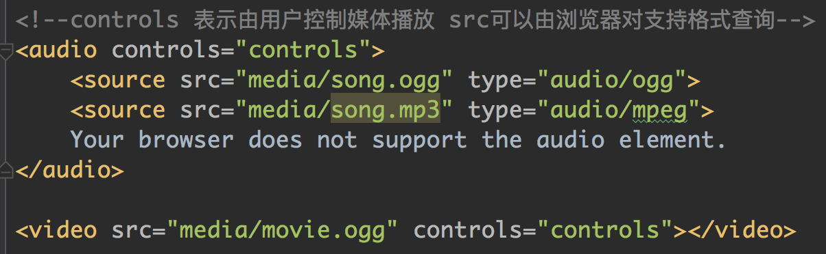
audio video

Slide 31
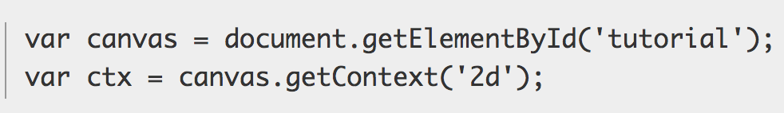
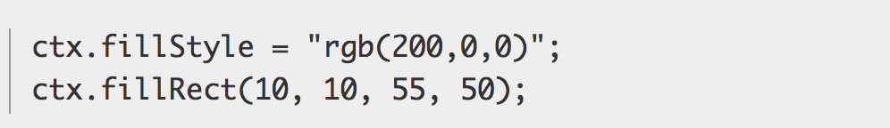
canvas
cavDom.getContext(‘2d’)返回 CanvasRenderingContext2D

Slide 32
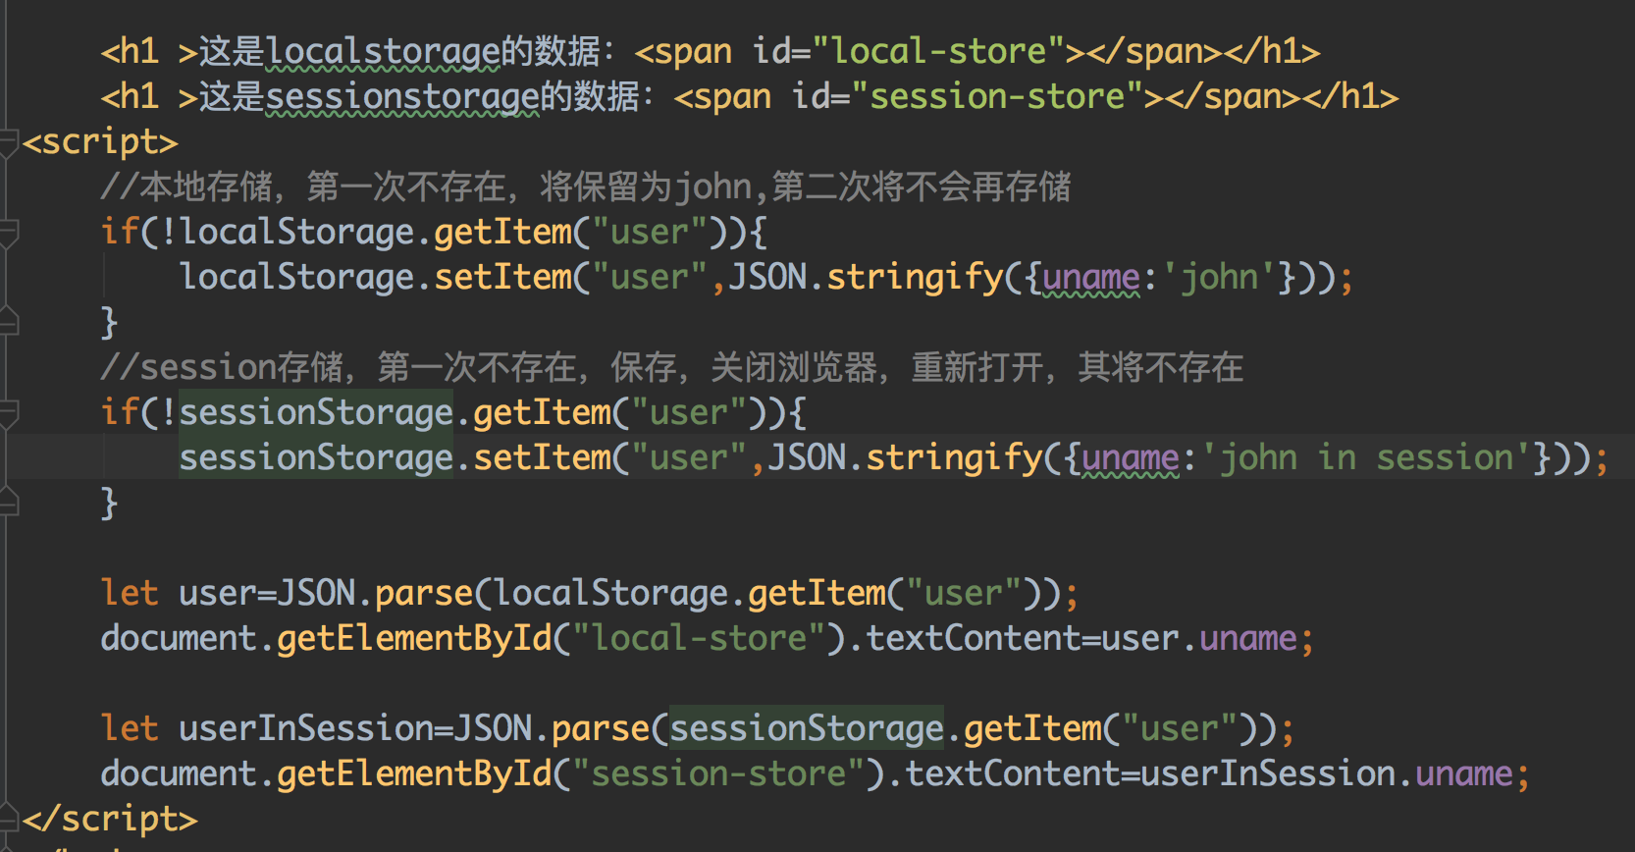
本地/会话存储

